Slide 1
Модуль НОД по ПДД в средней группе №13: «Наш друг светофор. Знаки дорожного движения»
Выполнила:
Бумагина Е.В.

Slide 2
Цель: знакомство детей с элементарными правилами дорожного движения.
Задачи:
Образовательные задачи:
закрепить знания детей о светофоре, о его сигналах;
активизировать словарь : светофор, зеленый (красный, желтый) цвет, руль, безопасность, дорога, транспорт, тротуар, проезжая часть, обочина, пешеходный переход, перекрёсток).
Развивающие задачи:
развивать у детей познавательный интерес к жизни леса и его обитателям
развивать наблюдательность, зрительную память;
развивать умение отвечать полным ответом.
развивать желание знать и выполнять правила дорожного
движения;
Воспитательные задачи:
воспитывать интерес к игровому занятию, желание участвовать в нём;
способствовать эмоциональному сближению детей;
воспитывать желание помогать всем, кто в этом нуждается и вызывать положительные эмоции.

Slide 3
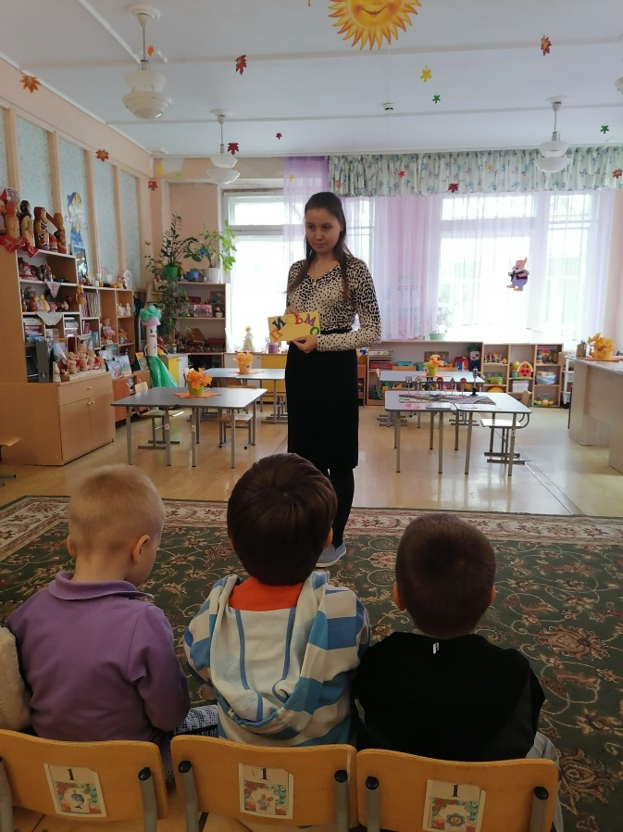

Slide 4
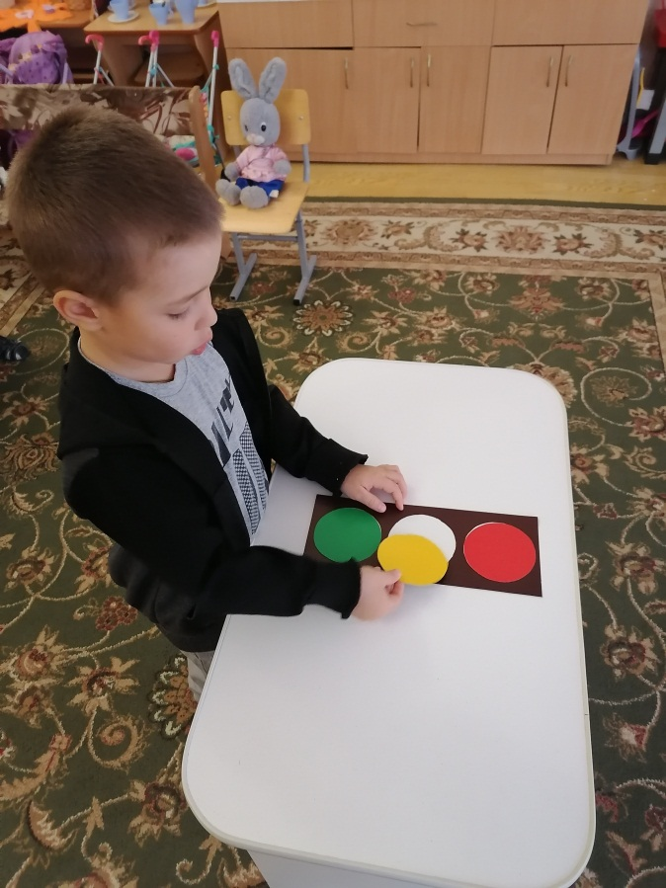
Игра: «Собери светофор»

Slide 5
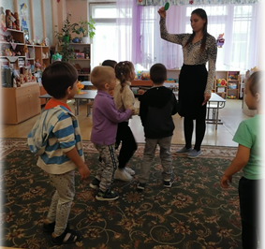
Физкультминутка «Светофор»

Slide 6
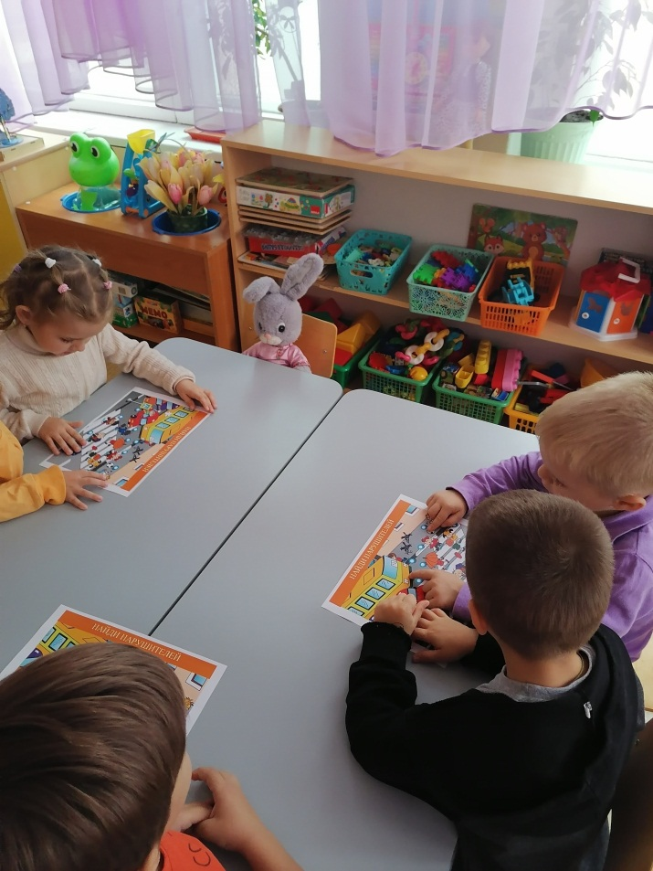
Игра: «Найди нарушителей»

Slide 7
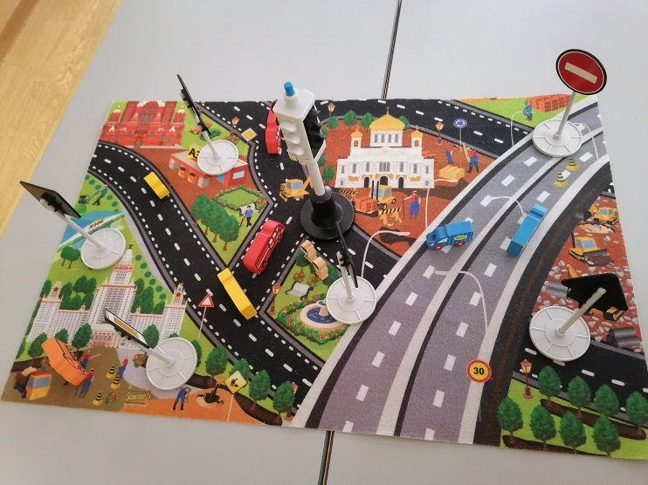
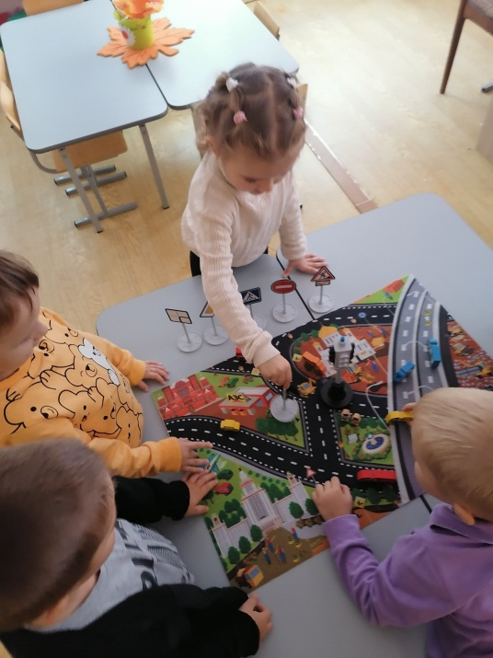
Игра «Дорожные знаки!»
Игра «Дорожные знаки!»

Slide 8
Спасибо за внимание!

